Slide 1
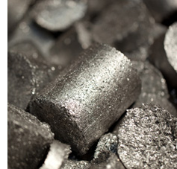
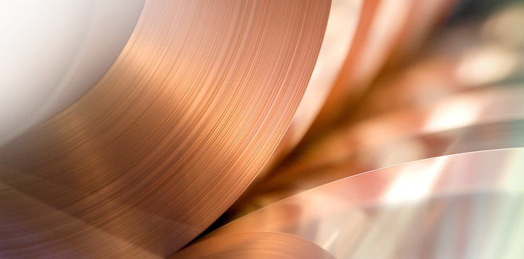
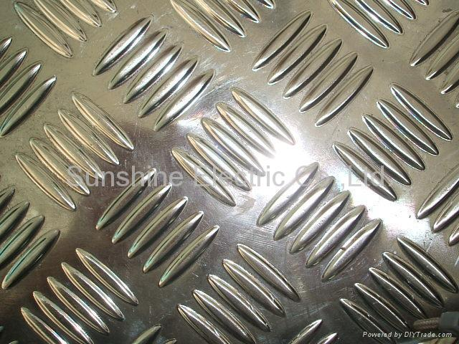
metalik malzemeler
23.10.2014

Slide 2
Alüminadan alüminyum üretimi
1886’da birbirlerinden tamamen bağımsız olarak çalışmakta olan ABD’den Charles Martin Hall ve Fransa’dan Paul L.T. Heroult alüminanın Na-Al florür tuzu olan kriyolit içinde yaklaşık 950 °C’de çözündüğünü keşfetmiştir.
Kriyolit içinde çözünen alümina çözeltiden elektrik akımı geçirildiğinde kolayca alüminyum ve oksijene ayrışmaktadır.
Kriyolit bu proses koşullarında kararlıdır. Üstelik alüminyumdan daha düşük yoğunluğa sahip olduğu için ayrışma sonrasında alüminyumun banyonun dibine çökelmesine ve kolayca ayrılmasına izin vermektedir.

Slide 3
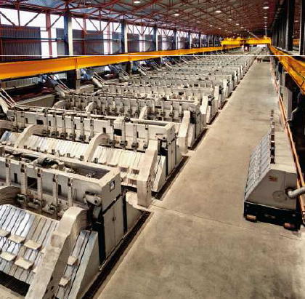
Hall-Heroult Prosesi
Alüminayı alüminyuma redüklemek için elektrokimyasal proses
Alümina ergimiş kriyolit
içinde çözündürülür:
Na₃AlF₆ + Al₂O₃ +
AlF₃(-fazla) + CaF₂
T= 960°C
I = 200-240kA
E ∼ 4V

Slide 4
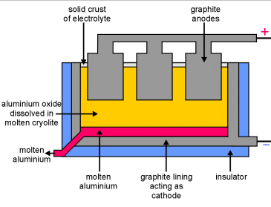
Hall-Heroult Prosesi
Her hücrenin iç astarı katodu oluşturur.
Anot da karbondan imal edilir.
Katot eriyik ile reaksiyona girmediğinden ömrü daha
uzundur.
kabuklaşmış elektrolit
Grafit anotlar
Sıvı kriyolit içinde çözünmüş alüminyum
Sıvı alüminyum
Sıvı alüminyum
Grafit katod
Yalıtkan gövde

Slide 5
Hall-Heroult Prosesi
Reaksiyonlar:
katod: 4 (Al³⁺ + 3e → Al(l) )
anot: 3 (C(s) + 2O²⁻ → CO₂(g) + 4e)
4Al³⁺ + 3C(s) + 6O²⁻ → 4Al(l)+3CO₂(g)
(2Al₂O₃ (kriyolit) + 3C (anot) → 4Al(sıvı) + 3CO₂ (g))
Alüminyum oksitten ayrılan oksijen iyonları negatif elektrik yüklü olup anotlara taşınır.
burada karbonla birleşerek CO₂ ve CO oluşturur.
CO₂ ve CO kabarcıklar şeklinde yüzeye çıkar + alüminyum hücre dibinde toplanır.

Slide 6
Hall-Heroult Prosesi
Hücre tabanında yeterli alüminyum eriyiği biriktiğinde bir sifon mekanizması ile alaşımlama yapılan işletmeye veya döküm ünitesine gönderilmek üzere hücreden aktarma potalarına alınır.
Hall-Heroult prosesi ile üretilen alüminyum %99’dan daha yüksek saflıktadır.
elektrik enerji gereksinimi çok yüksek!
Bu nedenle birincil alüminyum üretim tesisleri ucuz enerji kaynaklarına yakın konumlanmıştır.

Slide 7
Hall-Heroult Prosesi
Hall-Heroult prosesi yüksek miktarda elektrik tüketir fakat voltaj sarfı düşüktür. Bu sayede bir çok redüksiyon hücresini tek bir elektrik devresi üzerinde seri bağlayarak hücre hattı (potline) oluşturmak pratiklik ve ekonomi sağlar.
Modern redüksiyon hücreleri 250 KA’de her biri 4-5 V seviyesinde çalıştırılır. Bu gibi hücreler ½ kg alüminyum için 6-7 KW elektrik tüketir.
Çözeltiden geçen akıma karşı direnç çözeltiyi ısıtıp sıvı halde tutmaya yarar.

Slide 8
Hall-Heroult Prosesi
Hall-Heroult prosesi sürekli olarak anot tüketir.
Bu nedenle anotları ya düzenli aralıklarla yenilemek ya da Soderberg anotlarında olduğu gibi kendi kendine pişen bir macun şeklinde anot tedariği yapmak gerekir.
Yaklaşık ½ kg alüminyum için ¼ kg karbon tüketilir.
Alüminyum redüksiyon işletmeleri her biri 270-320 kg gelen ve 14 gün aralıklarla yenilenmesi gereken karbon anotları kendi bünyelerinde üretirler.

Slide 9
Alüminyum üretimin ana hatları
Alümina boksitten BAYER prosesi ile üretilir.
Parçalanmış, öğütülmüş boksit kostik soda çözeltisi içinde çözündürülür.
Alümina kostik sodada çözünerek sodyum alüminat likörü oluşturur.
Bu çözelti filtreden geçirilerek safsızlıkları içeren kırmızı çamurdan ayrılır.
Çözelti, alüminyum hidroksit şeklinde bulunan alüminyum içeriğini çöktürmek için muamele edilir.
Çöktürülen kısım çözeltiden ayrılır ve alümina elde etmek için ∼1000 °C’de kalsine edilir.
2 kg alümina elde etmek için yaklaşık 4 kg boksit gerekir.

Slide 10
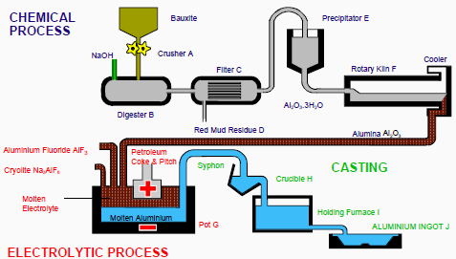
Alüminyum üretimin ana hatları
Kimyasal proses
çökeltici
boksit
NaOH
kırıcı
soğutucu
filtre
Döner fırın
Al₂O₃.3H₂O
“digester”
Kırmızı çamur
Al₂O₃
AlF₃
Na₃AlF₆
sifon
döküm
pota
Eriyik elektrolit
Tutma fırını
hücre
Alüminyum ingot
elektrokimyasal proses

Slide 11
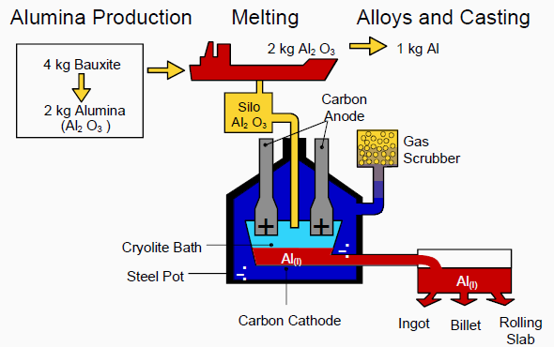
Alüminyum üretimin ana hatları
Alümina üretimi ergitme alaşımlama ve döküm
2 kg Al₂O₃
1 kg Al
4 kg boksit
Karbon anot
2 kg alumina (Al₂O₃)
Gaz filtresi
Kriyolit banyo
Çelik kap
Karbon katod
İngot bilet hadde slabi

Slide 12
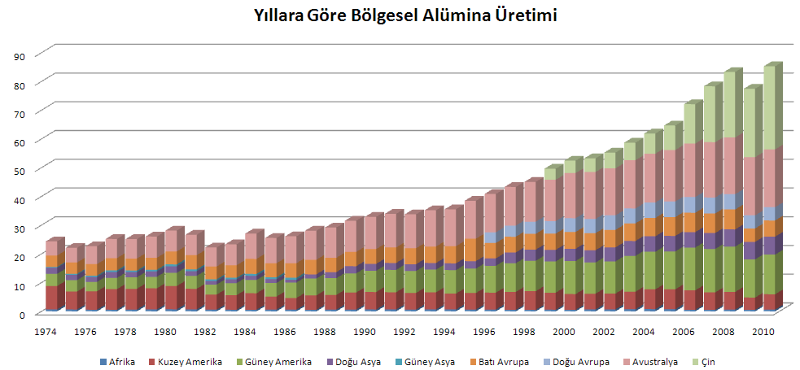
Alümina üretimi
Milyon ton

Slide 13
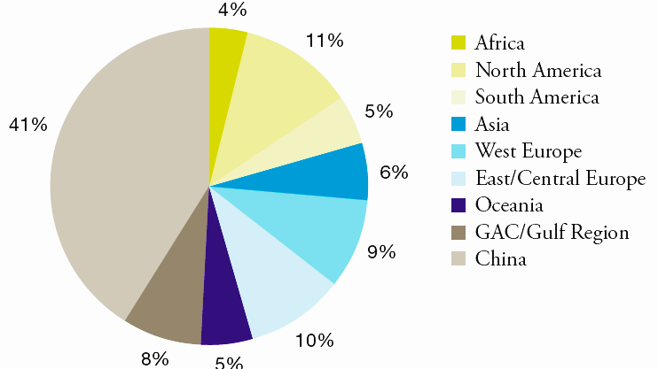
Dünya alüminyum üretimi
Alüminyum üretimi 2011’de 44 milyon ton!
Son 20 yılda yıllık üretim artışı: %3-4
Çin en büyük üretici! + Körfez ülkeleri

Slide 14
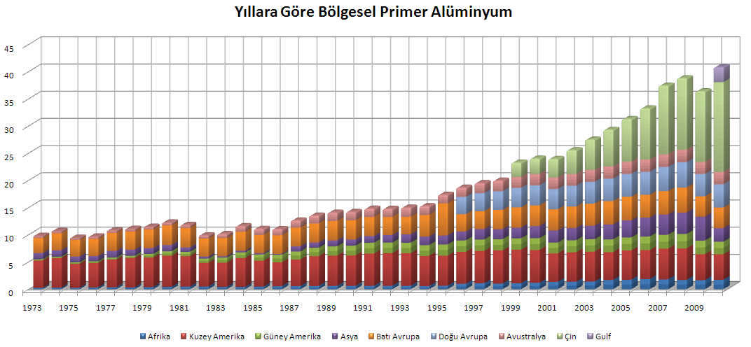
Alüminyum üretimi
Milyon ton
ÇİN
BATI AVRUPA
GÜNEY AMERİKA
KUZEY AMERİKA

Slide 15
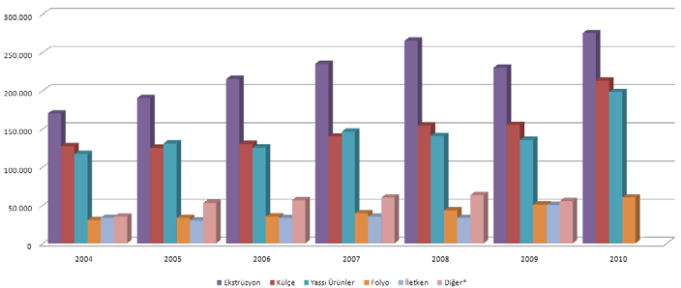
Yıllara ve ürünlere göre alüminyum üretimimiz (Ton)

Slide 16
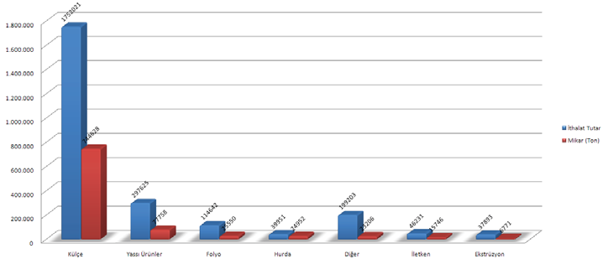
ürünlere göre Türkiye alüminyum ithalatı (Ton)
En fazla ithal edilen alüminyum külçe!
ton

Slide 17
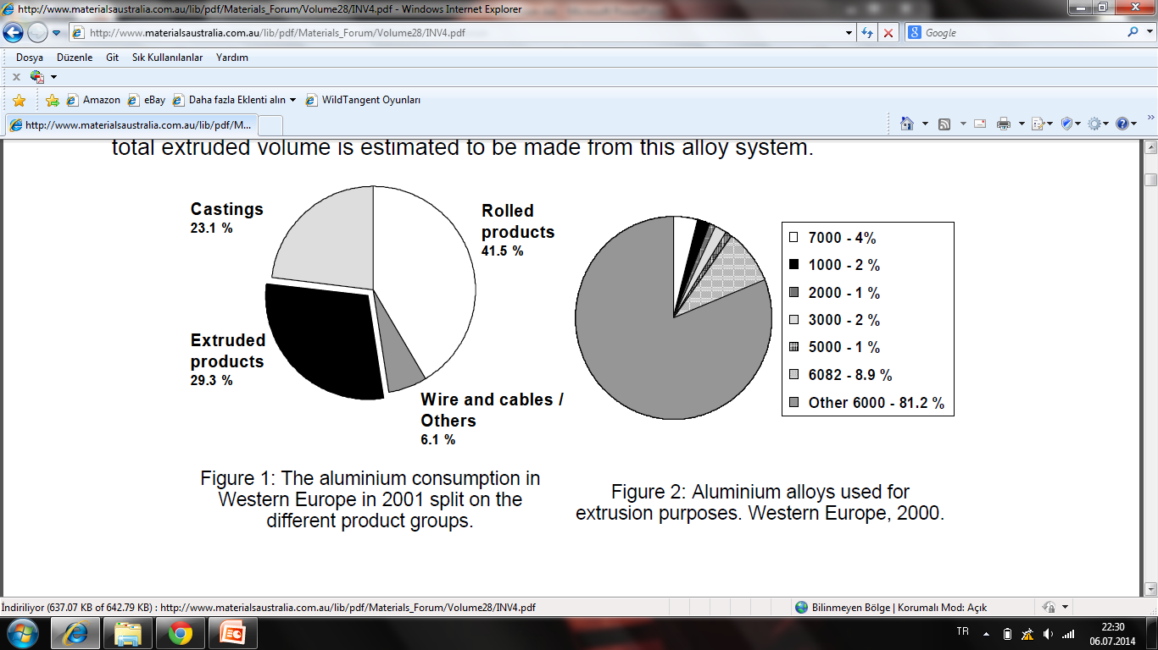
Alüminyum kullanım alanları
Döküm
%23.1
yassı %41.5
profil
%29.3
Tel/kablo
diğerleri %6.1

Slide 18
Alüminyumun kullanım alanlarına göre dağılımı
Kullanım alanı | Oran (%)
inşaat | 25
ulaşım | 24
ambalaj | 15
Elektrik/elektronik | 10
Genel mühendislik | 9
Mobilya/ofis eşyaları | 6
Demir çelik, metalurji | 3
Kimya ve tarım ürünleri sanayi | 1
diğer | 7

Slide 19
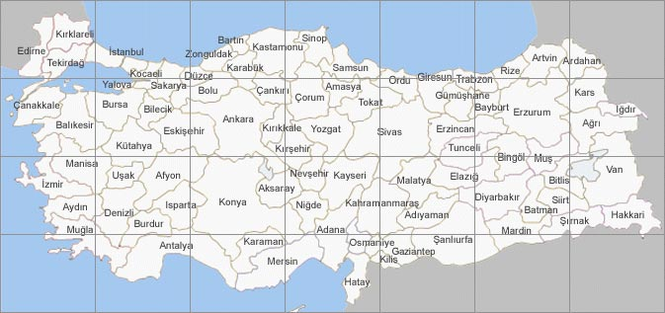
Türkiye’de Alüminyum Sanayi

Slide 20
Alüminyum sektör rakamları
Birincil alüminyum üreten tek kuruluş: Eti Alüminyum A.Ş.
yılda 461.000 ton boksit/
200.000 ton alümina /
60.000 ton sıvı alüminyum
Firma sayısı>1500
İstihdam>30000
Üretim kapasitesi∼750.000 ton
Tüketim:
2006 446.000 ton
2007 526.000 ton
2008 556.000 ton
Kişi başı tüketim ∼ 9 kg
AB ∼ 30kg
İş hacmi : 4 milyar ABD Doları

Slide 21
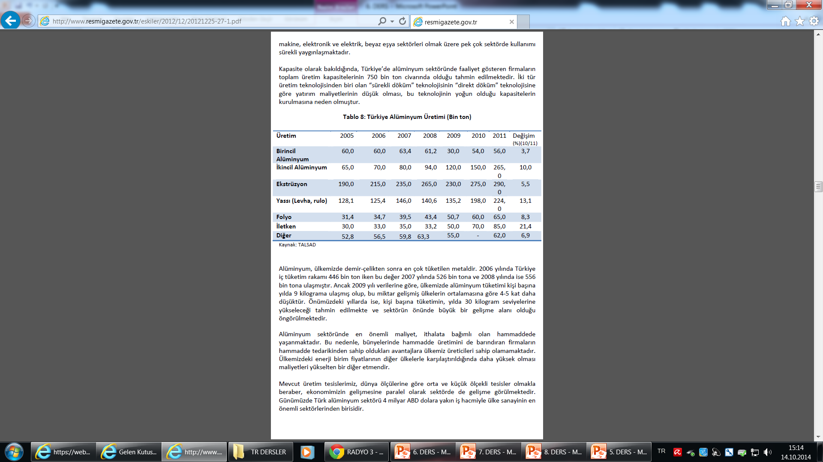
Türkiye’de alüminyum üretimi (bin ton)

Slide 22
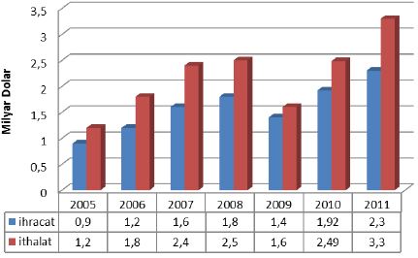
Türkiye Alüminyum Dış Ticareti (Milyar ABD Doları)

Slide 23
Alüminyum üretim süreçleri
Primer üretim → 99.7 ağ%Al
Ergitme+Sıvı metal işlemleri
alaşımlama
Döküm alaşımları
İşlem alaşımları
döküm
Parça döküm
Yarı sürekli döküm
Sürekli döküm
Kum döküm
Direkt çil
(DC) döküm
İkiz merdane
döküm/TRC
İkiz bant döküm/TBC
Kokil kalıba döküm
Slab/ingot
Basınçlı döküm
Rulo levha
sıcak-soğuk hadde/
ekstrüzyon
Soğuk hadde
Döküm parçalar
Profil/levha/folyo
levha/folyo

Slide 24
Alüminyumun ergitilmesi
Alüminyum külçe
(primer üretim)
Hurda
Geri dönüş
Ergitme fırını
Karıştırma/homojenleştirme
etkin flakslama
gaz + kalıntı giderme
Cüruf çekme + filtreleme
alaşımlama
Teknolojik işlemler

Slide 25
Alüminyumun ergitilmesi
Alüminyum dökümhanelerinde ergitme ve ergitilen metalin bekletildiği tutma fırınlarının ayrı olması tavsiye edilir.
Ergitme fırınında ingot ve külçelerin, hurdaların ve işletme içi geri dönüşlerin ergitilmesi yapılırken tutma fırınında ergitme fırınından transfer edilen sıvı metal döküm sıcaklığında bekletilir ve her yönden döküme hazırlanır.
enerji giderleri ve sıvı metal kalitesi göz önünde bulundurularak ergitme için mazot/doğal gaz, tutma fırını için elektrik enerjisi tercih edilir.
Mazot ve doğal gaz yakıt olarak daha hesaplıdır.

Slide 26
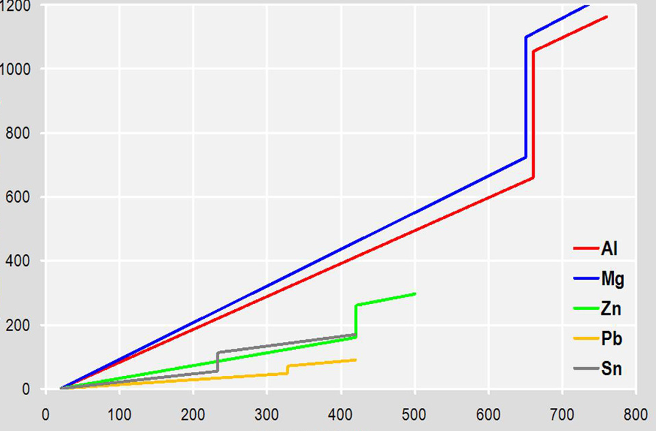
Alüminyumun ergitilmesi
1 kg ergitmek için enerji gereksinimi (kJ)
Sıcaklık (°C)

Slide 27
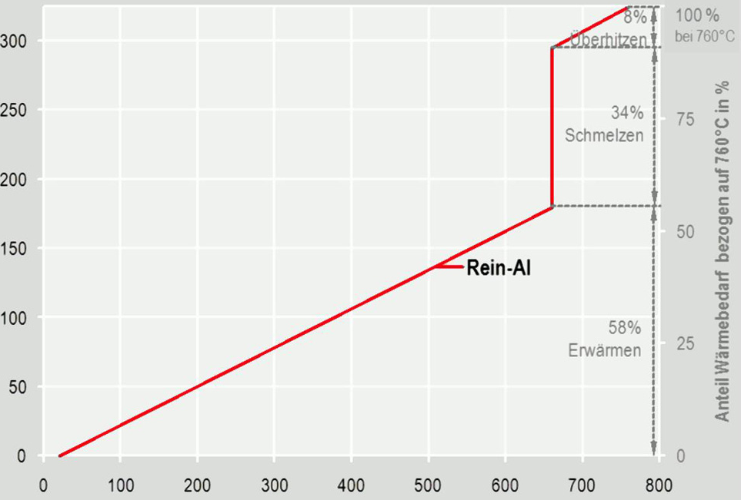
Alüminyumun ergitilmesi
1 ton alüminyumu döküme hazırlamak için enerji gereksinimi (kwh)
Sıvı alüminyumu döküm sıcaklığına ısıtmak için: %8
Şarjı ergitmek için: %34
Şarjı ergime noktasına
getirmek için: %58
Sıcaklık (°C)

Slide 28
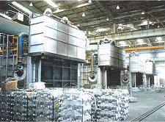
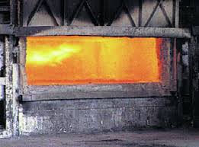
Reverber fırınlar
Yakıt: mazot, doğal gaz!
Duvarlara monte edilmiş brülörler
Isı transferi: fırın refrakterlerden radyasyon + brülörlerden konvektif ısı transferi
Kapasiteler <150 ton!

Slide 29
Reverber fırınlar

Slide 30
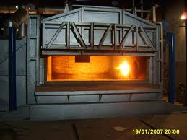
Reverber fırınlar
Ergitme verimleri tipik olarak 15%-39%
Reküperasyon ile verim ∼ 10%-15% arttırabilir.
Avantajları:
Tonaj: yüksek miktarda ergitme
İşletme ve bakım maliyetleri düşük
Dezavantajları:
aşırı oksitlenme kaybı
düşük verim ve
çok geniş alan ihtiyacı

Slide 31
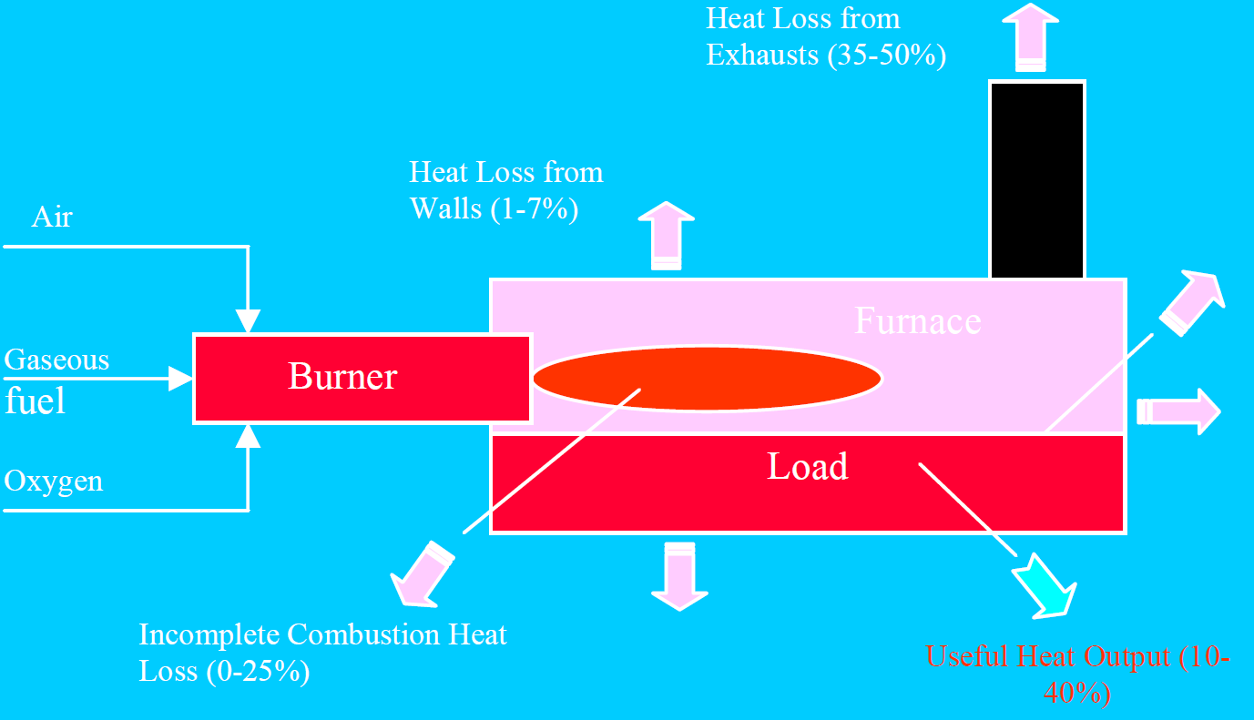
Reverber fırınlar
Bacadan ısı kayıpları
(%35-50)
duvarlardan ısı kayıpları
(%1-7)
hava
fırın
gaz
brülör
yakıt
oksijen
şarj
yetersiz yanma ısı kayıpları (%0-25)
Şarja geçen ve ergitmede kullanılan ısı (%10-40)

Slide 32
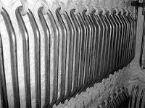
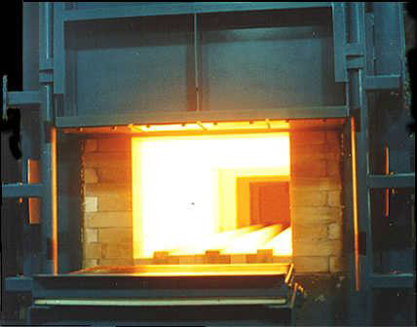

Elektrikli reverber fırınlar
Ergitme fırını olarak uygulaması nadir!
Tutma fırını olarak tercih edilir.
Refrakter astarlı, banyo üstünde tavana monte edilmiş direnç ısıtma elemanları ile ısıtma yapan fırınlar.

Slide 33
Elektrikli reverber fırınlar
Avantajları:
baca emisyonları az
oksitlenme kaybı az
fırın temizliği gereksinimi ve sıklığı az
Dezavantajları:
enerji giderleri yüksek,
düşük üretim kapasitesi ve üretim hızı!
Yatırım maliyeti yüksek,
ısıtma elemanları sık sık değiştirilmeli
emisyon kontrolü, metal kalitesi ve ergitme verimi önemli olduğunda küçük miktarlarda ergitmeler için kullanılır.

Slide 34
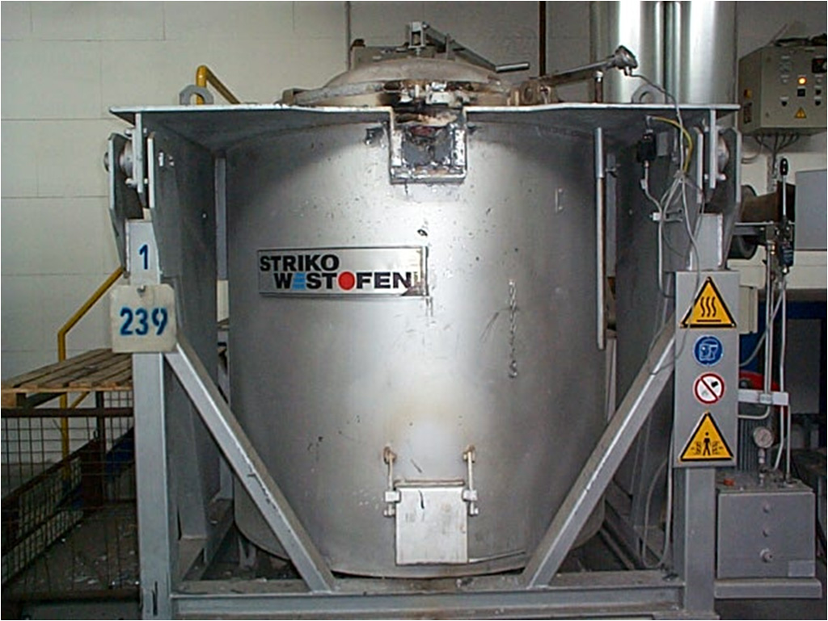
Pota fırınlar / mazot-doğal gaz

Slide 35
Pota fırınlar / mazot-doğal gaz
Dolaylı ısıtma yapan fırınlar (pota ısınıp şarjı ısıtıyor!)
Sınırlı miktarda (<500 kg) ergitmeler için
Avantajlar:
Alaşım değişikliği seri şekilde yapılabiliyor!
Bakım giderleri düşük!
yatırım maliyeti düşük
yer gereksinimi az!
Dezavantajları:
Verim çok düşük (%12’ye kadar düşebilir!)
Emisyonlar fazla!
Boyut sınırları!

Slide 36
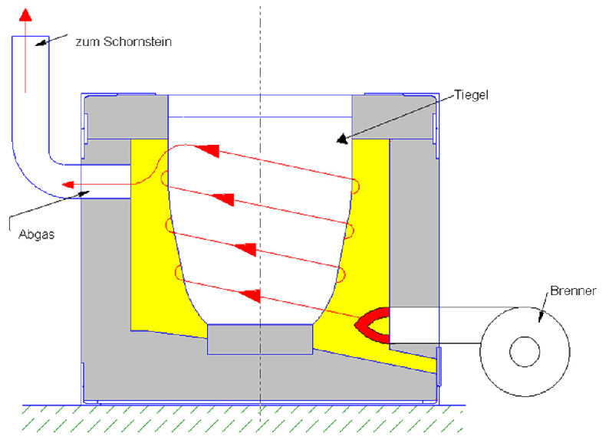
Pota fırınlar / mazot-doğal gaz
Baca
pota
Baca gazları
brülör

Slide 37
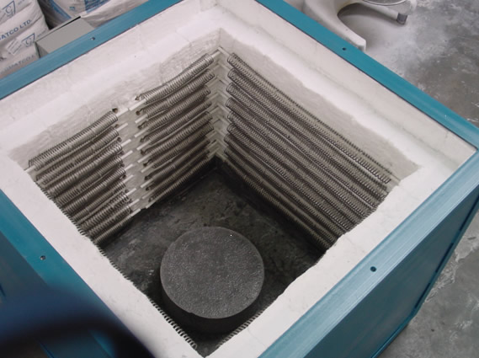
Pota fırınlar / elektrikli
Elektrikli pota fırınlar gazlı pota fırınlara benzer.
Potayı ısıtan elektrik direnç elemanlarıdır.
Gazlı ısıtmada olduğu gibi elektrik pota fırınları küçük kapasitelidir ve alaşım değiştirme gereksinimi yüksek olduğunda tercih edilir.
Avantajları:
Emisyon çok az!
Oksitlenme kayıpları az!
Dezavantajları:
Enerji giderleri yüksek
Boyut sınırlamaları

Slide 38
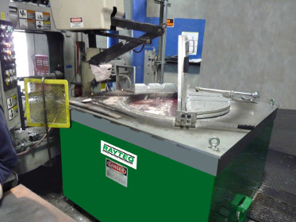
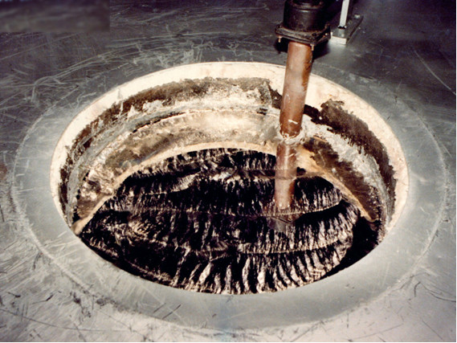
Pota fırınlar / elektrikli
Pota fırınlar / Elektrik direnç ergitmesi
Sıvı alüminyumun yüzeyi
temiz ve parlak: temiz
ergitme koşullarının kanıtı

Slide 39
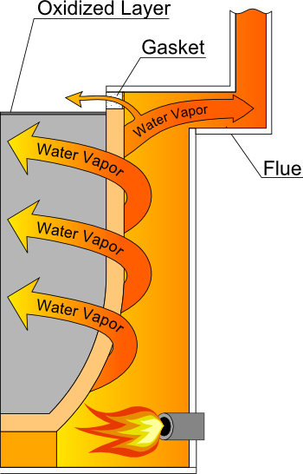
Gaz/elektrikli pota fırınlar
Gazlı ocaklardan alınan sıvı metalden dökülen parçalarda mekanik özellikler elektrikli fırında üretilenlerin en fazla %80’nine denk gelebilmiş.
Gazlı fırında ergitilen alüminyum alaşımında kırılmalar istisnasız olarak oksit vb kalıntılarda, gaz gözeneklerinde veya alüminyum oksit filmlerinde!
Elektrikli fırında ergitilen örneklerde ise bu kusurlara pek rastlanmaz.

Slide 40
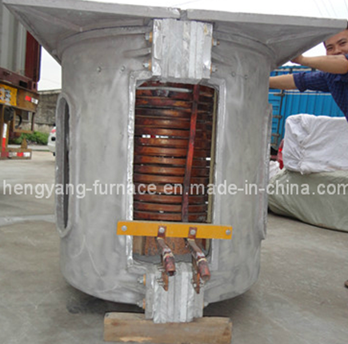
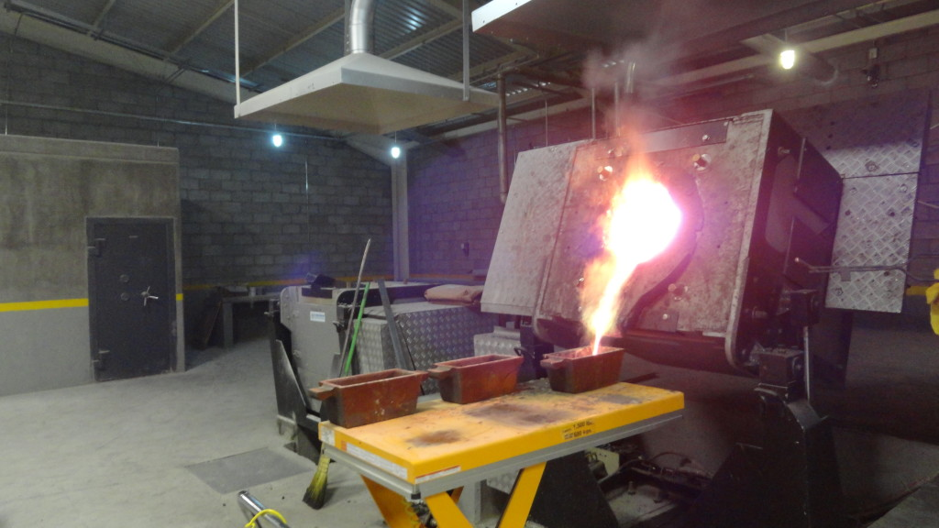
İndüksiyon ocakları

Slide 41
İndüksiyon ocakları
İndüksiyon ergitmesi ısı kaynağının sıvı alüminyumla doğrudan temas etmediği temiz bir ergitme yöntemidir.
ısı kaynağı ile alüminyum metal temas halinde değildir.
Elektrik iletkenliği olan metali ısıtmak için yüksek frekansta alternatif akım kullanılır.
Isı doğrudan parça içinde üretildiğinden verim yüksektir.
Bu özellik, ısının bir alevle veya ısıtma elemanında yaratıldığı ve sonra parçaya aktarıldığı diğer dolaylı ısıtma yöntemlerden farklıdır.

Slide 42
İndüksiyon ocakları
Avantajları
%60-75 verimlilik
Oksitlenme kayıplarının azalması
Düşük baca gazı emisyonları
temiz ve homojen alüminyum metali
Bu proses ayrıca sıvı alüminyumu karıştırarak homojenliğe katkı yapar.
Hurda ve geri dönüşlerden alüminyum üretmek için en uygun yöntemdir.
Enerji tüketimi de diğer ergitme yöntemlerine göre daha azdır.

Slide 43
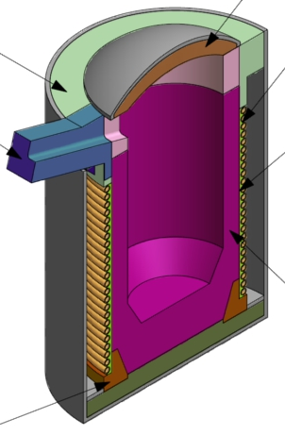
Çekirdeksiz indüksiyon ocakları
metal su soğutmalı alternatif akım taşıyan selenoid sarımın ortasına yerleştirilmiş bir pota içinde!
Enerji sarfiyatı daha yüksek!
Fakat daha uzun ömürlü!
Potanın boşaltılması daha kolay!
Banyo yüzeyindeki çalkantı fazla!

Slide 44
Çekirdeksiz indüksiyon ocakları
Metali dış primer bobin üzerinden ısıtır.
Kanal fırınlardan daha az verimlidirler.
Ancak ergitme kapasitesi daha yüksektir.
İnce parça hurdaların ergitilmesinde tercih edilirler. Bu uygulamada gazlı pota fırınlara maliyet yönünden daha avantajlıdır.
Avantajları:
Ergitme verimi %50-70
Düşük emisyon / Düşük oksitlenme kaybı
Homojen alaşım
Dezavantajları:
yüksek yatırım ve işletme maliyeti

Slide 45
Kanal tip indüksiyon ocakları
tutma fırını olarak kullanılırlar.
60 Hz frekansta çalışırlar.
İndüktör genellikle pota (şarjın) altındadır
banyo yüzeyi durgundur (Bu yüzden oksijene hassas olan Bakır alaşımları için tercih edilirler.
Bununla birlikte banyoda türbülanssız bir karıştırma sağlarlar.
Enerji verimliliği çekirdeksiz ocaklardan daha yüksektir.

Slide 46
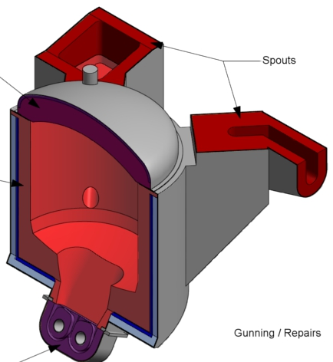
Kanal tip indüksiyon ocakları
Geometrik olarak tasarım ve konfigürasyon esnekliği

Slide 47
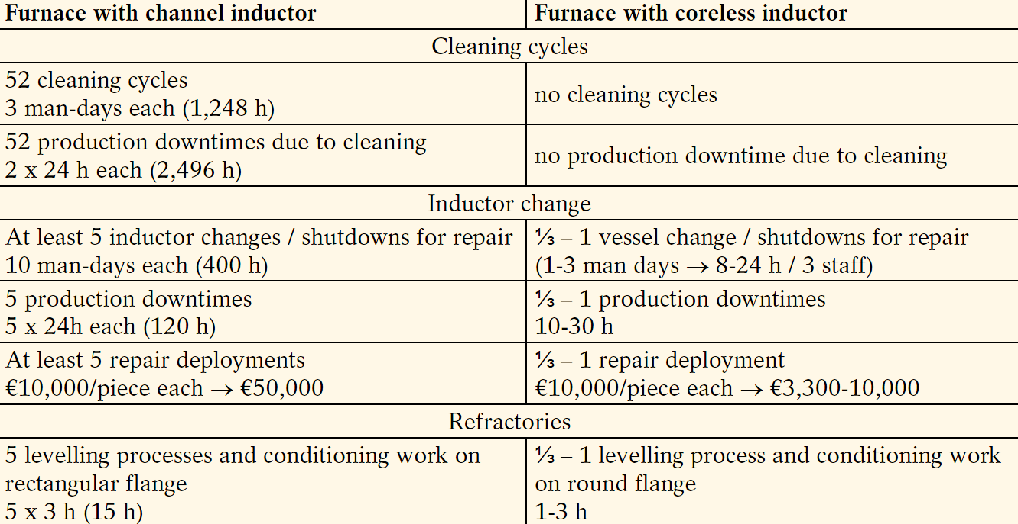
İndüksiyon ocakları-karşılaştırma

Slide 48
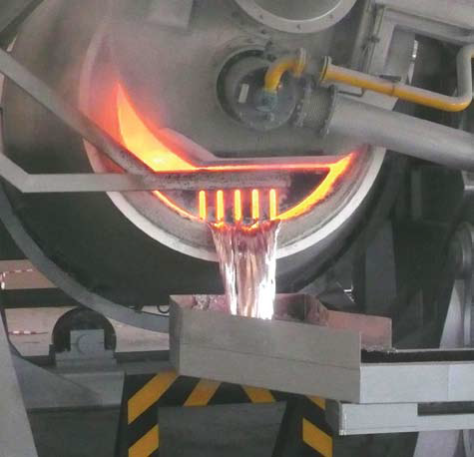
Döner fırınlar
Döner devirmeli fırınlar
1-20 ton kapasite ile hurda, küçük parça
geri dönüşlerin ergitilmesinde ve cüruftan alüminyum kazanılması için kullanılan ileri
teknoloji ergitme donanımları

Slide 49
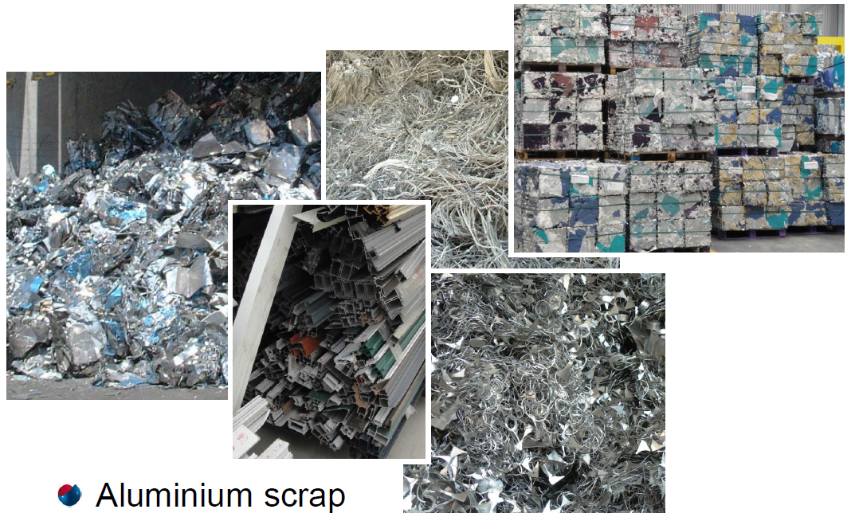
Alüminyum hurdadan geri kazanım

Slide 50
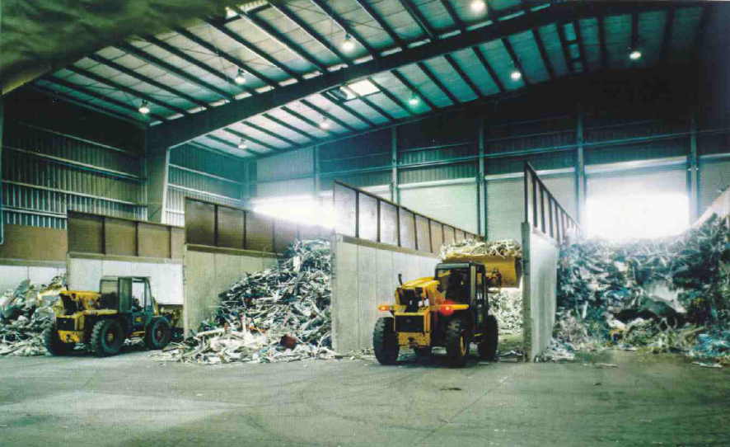
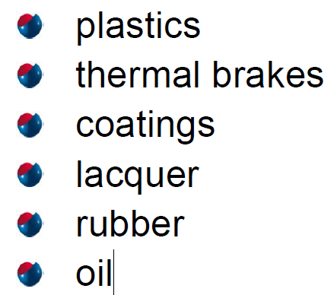
Alüminyum hurdadan geri kazanım

Slide 51
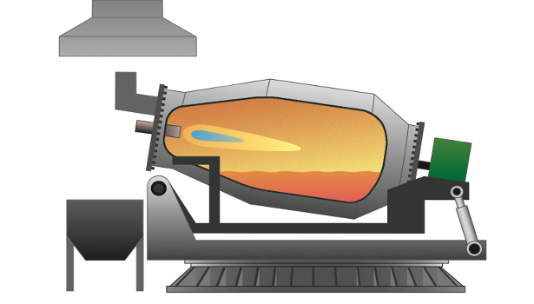
Döner fırınlar
Cüruf ısıtılırken tam bir ısınma sağlanması için fırın yukarı doğru kaldırılır. Cüruf içindeki tüm alüminyum kazanıldıktan sonra fırın akıtma pozisyonuna getirilir ve metal kalıplara alınır.

Slide 52
Döner fırınlar
hurda ve cüruf (%35 ve üstünde mtal içerir) ergitmek için ideal!
Şarj flaks tuzları ile birlikte!
şarj fırının dönmesi ile brülör alevi ile temasını arttırır ve refrakter ısısını daha çabuk alır.
Kapasite 2-5 ton kadar.
Avantaj
Cüruf ve hurdayı proses etme kabiliyeti
Dezavantaj
Düşük verim
Sık bakım ihtiyacı
Tuz bakiyesi

Slide 53
Bacalı fırınlar
Reverber fırınlara göre verimleri daha yüksektir.
Baca gazlarından şarjın ısıtılmasında yararlanıldığında verim daha da artar.
Şarj malzemeleri kolondan aşağı inerken ısınıp ergime bölgesine vardıklarında brülörler tarafından ergitilirler.
Enerji verimi %40-50 seviyelerindedir.
Metal kayıpları ise reverber fırınlarındaki %4-8 seviyesinden %1 ve daha aşağı düşer.

Slide 54
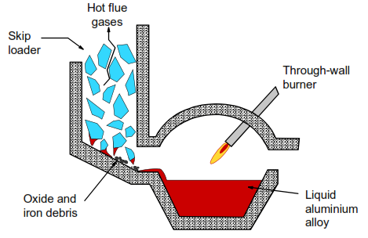
Bacalı fırınlar
Sıcak baca gazları
Şarj baca gazları ile ısıtılır ve ergime başlarken oksit ve diğer kalıntılar kule duvarlarında tutulur. Aralıklarla birikintiler temizlenir!
Şarj penceresi
brülör
Sıvı alüminyum
Oksit ve demir kalıntıları

Slide 55
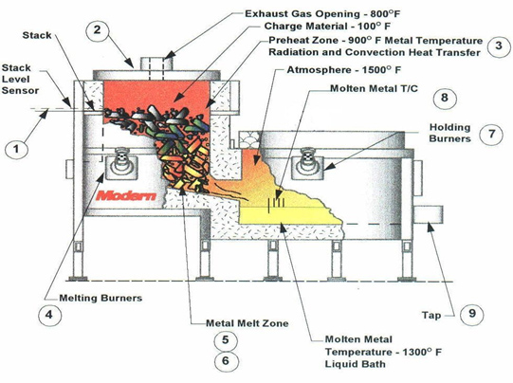
bacalı fırınlar
Ergitme brülörleri

Slide 56
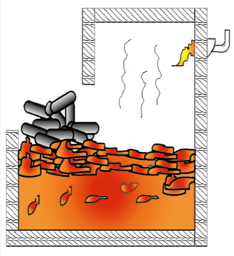
reverber fırınlar
Reverber fırınlar
Düşük ısıl verimlilik %25 kadar
Cürufta artış %3-7
Sıvı metal sıcaklığında dalgalanma +/- 50º F
daha fazla kirlenme/kalıntı
Daha geniş yer ihtiyacı
Daha fazla hidrojen gazı

Slide 57
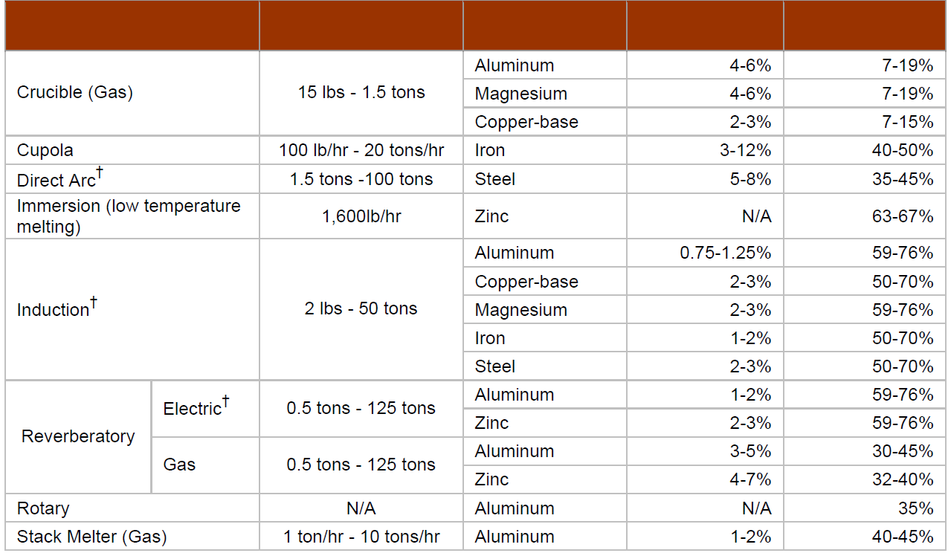
Fırın karşılaştırması
Fırın - yakıt
kapasite
metal
kayıp
verim
Pota (gaz)
indüksiyon
indüksiyon
elektrik
reverber
gaz
Döner fırın
Sütunlu ocak

Slide 58
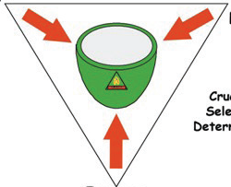
Ergitme potası seçimi
Alüminyumun ergitilmesi ve sıvı halde tutulması işlerinde
Karbon bağlı
seramik bağlı
Kil-grafit ve
Silisyum karbür
potalar kullanılır.
metalurji
Çalışma şartları
Pota seçim kriterleri
Fırın özellikleri

Slide 59
Ergitme potası seçimi
Gaz, mazot ve propanlı yakıt ile brülör alevinin etkilerine ve ısıya dayanıklı olmalıdır.
Alevin fırın içinde dolaşarak yükselmesine izin vermek üzere konik olmalıdır. (Homojen ısınma)!
Alevin oksitleme etkisine dirençli olmalıdır.
Termal şok ve değişimlerden etkilenmemelidir.
ısı iletkenliği yüksek olmalıdır (fırın içindeki ısının şarja iletilmesi ve homojen ısınma sağlanması)
yüksek grafitli potalar hızlı ergitme için gerekli yüksek ısı iletkenliği yönünden avantajlıdır.

Slide 60
Ergitme potası seçimi
Elektrik direnç fırınlarında ergime yavaş gerçekleşir.
Bu nedenle daha yüksek ısı iletkenliği yüksek potalar tercih edilmelidir.
grafit oranı yüksek karbon bağlı potalar uygundur.
Bu fırınlarda kullanılan potalar direnç elemanları ile pota arasında sabit bir mesafe sağlamak için düz silindirik şekilde olurlar.
Düşük frekans indüksiyon fırınlarında SiC içeriği yüksek potalar tercih edilirken, yüksek frekans fırınlarında yüksek kil içerikli potalar tercih edilir.

Slide 61
Ergitme potası seçimi
grafit oranı yüksek karbon bağlı potalar uygundur.
Bu fırınlarda kullanılan potalar direnç elemanları ile pota arasında sabit bir mesafe sağlamak için düz silindirik şekilde olurlar.
Düşük frekans indüksiyon fırınlarında SiC içeriği yüksek potalar tercih edilirken, yüksek frekans fırınlarında yüksek kil içerikli potalar tercih edilir.

Slide 62
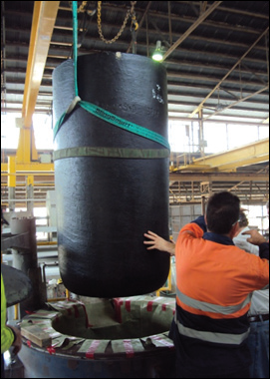
Ergitme potası seçimi
İndüksiyon ocakları için potalar çoğunlukla düz silindirik formdadır.
Ancak potanın fırın dışına alınması gerektiği durumlarda bobin sarımı konik potaya göre konik olarak yapılır.

Slide 63
Ergitme potası seçimi
Uygulamada sıcaklık değişimleri sık ve şiddetli ise termal şoka dayanıklı pota seçmek gerekir.
Grafit yüksek ısı iletkenliği ve ıslanmazlık sağlar. Grafit yönlenmiş bir yapıda ise termal şok direnci de yüksek olacaktır.
Bu özellik saniyeler içinde sıcaklığın birkaç yüz derece değiştiği operasyonlarda kritiktir.

Slide 64
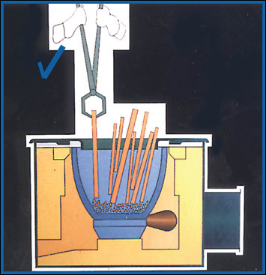
Ergitme potası seçimi
Fırına her zaman sıvı metal şarj ediliyorsa fiziksel hasara dayanıklı bir potaya ihtiyaç yoktur. Ancak şarjın önemli bir kısmı ağır ve iri bloklar ise ve şarj için otomatik bir yükleme sisteminden yararlanılmayıp insan marifeti
ile yapılıyorsa mekanik dayanımı
yüksek ve fiziksel hasara dayanıklı
bir pota seçmek gerekir.
Yüksek karbon içeren ve grafit
yapısı yönlenmiş olan potalar
mükemmel darbe-mekanik şok
direnci sağlarlar.

Slide 65
Ergitme potası seçimi
Bütün potalar kimyasallara ve korozyona belirli düzeyde dayanıklıdır.
Ancak alüminyum ergitilmesinde kullanılan flaksların bir kısmı ciddi şekilde koroziftir ve potanın kimyasal etkileşimlere dayanıklı olması arzu edilir.
Bunun için potadan yoğun bir malzemeden yapılmış olması ve koruyucu bir sır ile kaplanmış olması gerekir.

Slide 66
Ergitme potası seçimi
Alüminyum alaşımlarında gaz giderme sıvı alüminyumdan asal gaz ve çoğunlukla azot geçirilerek yapılır. Bu işlem pota duvarlarını erozyona uğratır ve ayrıca kimyasal olarak da etkiler.
Bu nedenle yoğun, mekanik olarak dayanıklı ve kimyasal ataklara dirençli potalar kullanılmalıdır. SiC esaslı potalar yüksek sıcaklık erozyonuna ve kimyasal korozyona dayanıklıdır.
İzostatik presleme ile üretilmiş yoğunlaştırılmış grafit potalar da bu erozif ve korozif koşullara dayanıklıdır.

Slide 67
Ergitme potası seçimi
Cüruf çekilmesi
Yoğun ıslanmaz bir pota pota astarında cüruf birikmelerine engel olacak ve pota temizliğini kolaylaştıracaktır.

Slide 68
Sıvı metal işlemleri
gaz giderme
rafinasyon-flaks uygulaması
cüruf çekme
karıştırma-homojenleştirme
alaşımlama
bileşim ayarlaması
modifikasyon
tane küçültme
filtrasyon
sıvı metal kalite kontrolü

Slide 69
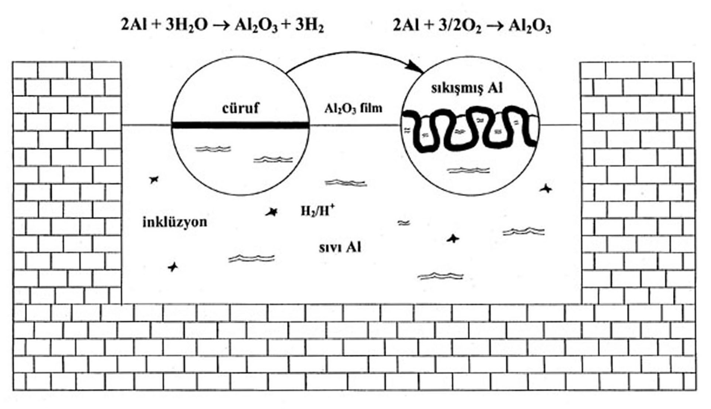
alüminyum banyonun durumu
2Al + 3H₂O → Al₂O₃ + 3H₂ 2Al + 3/2O₂ → Al₂O₃
cüruf
Sıkışmış Al
Al₂O₃ film
H₂/H⁺
inklüzyon
Sıvı Al

Slide 70
hidrojen
Alüminyumda çözünen yegane gaz [diğerleri gibi alüminyumla bileşik (azot AlN oksijen Al₂O₃) oluşturmadığı için] hidrojendir.
Sıvı alüminyumda H çözünürlüğü yüksek vs
katı alüminyumda H çözünürlüğü düşük!
Katılaşma sonrasında sıvı alüminyumdaki hidrojenin sadece 1/20 kadarı çözeltide kalabilir.
Kalan 19/20 H → H₂ → gaz gözenekleri yapma riski yaratır

Slide 71
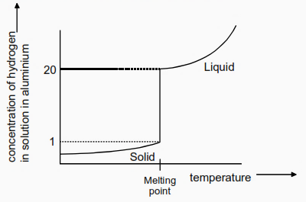
hidrojen
660°C’de sıvı alüminyumda barınabilen hidrojen 0.69 ppm’den katılaşma sonrasında 0.039 ppm’e düşer.
Alüminyum çözeltideki hidrojen gazı miktarı
20
sıvı
Gaz gözenekleri potansiyeli
1
katı
Ergime noktası
sıcaklık

Slide 72
hidrojen
Sıcaklık artışı ile sıvı alüminyumun hidrojen çözme kapasitesi arttığından, banyo sıcaklığının gereksiz şekilde yükselmesine izin verilmemelidir!
Banyoda oksit vb alüminyum tarafından ıslatılmayan kalıntılar) bulunduğunda aşırı gözenek!
Kalıntı yok ise, katı alüminyumda çözünebilir ve üretim sürecindeki tav işlemlerinde
H → H₂ → gaz gözenekleri

Slide 73
hidrojen
Sıcak dökümhane ortamı rutubetlidir.
Rutubetin alüminyumla reaksiyonu alüminyumu oksitlerken hidrojen açığa çıkar ve bu hidrojen banyoda çözünür.
3 H₂O + 2Al = Al₂O₃ + 6H
Hurdadan ergitme: 0.50 ml/100g
İşlem alaşımlarında: 0.18 ml/100 g
Döküm alaşımlarında: 0.40 ml/100g

Slide 74
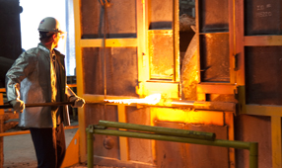
Gaz giderme (degassing)
Fırında seramik astarlı borularla banyo içinde asal gaz (argon/azot) verilir.
Bu işlem sırasında banyonun çalkalanmasına izin verilmemeli, yüzey durgunluğu bozulmamalıdır.
Aşırı kirli banyonun
temizlenmesinde asal
gazın içine az
miktarda klor
karıştırılabilir.

Slide 75

Gaz giderme
Gaz kabarcıkları banyo yüzeyine ulaştıklarında H₂ banyo dışına verilir!
Asal gaz kabarcığı: H₂ dolmuş!
H₂
H₂
H₂
H₂
H₂
H₂
Asal gaz kabarcığı: H₂ kısmi basıncı düşük!
H⁺ gaz kabarcıkla-rına gider!
H₂
H⁺
H⁺
H⁺
H⁺
H⁺
H⁺
H⁺
H⁺
H⁺
H⁺
H⁺

Slide 76
Seramik boru ile gaz giderme
Geniş ağızlı borularla oluşan iri asal gaz kabarcıklarının gaz giderme verimi çok düşük!
Yüzeyde aşırı çalkantı-oksitlenme ve banyoya tekrar gaz girişi (Alüminyumun atmosfer rutubeti ile reaksiyonu ayni zamanda H kirlenmesine yol açan bir süreçtir: 2Al + 3H₂O → Al₂O₃ + 6H⁺
Böyle bir uygulama yarardan çok zarar verir.

Slide 77

Gaz giderme pratikleri-boru ile
Banyo yüzeyinde dalgalanma
azot
Dezavantajlar
Kabarcıkların
büyüklüğü
Durgun yüzeyin
bozulması
Gaz besleme
hattında
sızdırmalar
Magnezyum
nitrürlerin
oluşması
temizleme
etkisi sınırlı
gaz kapma
oksitlenme
oksit
kirlenmesi
zayıf
özellikler

Slide 78

“Porous plug” Gaz giderme
Fırın tabanına monte edilen seramik delikli plakalardan asal gaz verilmesi daha homojen ve verimli bir gaz giderme etkinliği sağlar.

Slide 79
porous plug/delikli taban plakası
H₂
H₂
H₂
H₂
H₂
H₂
H₂
H₂
H₂
H₂

Slide 80
gaz giderme
Gaz giderme için azot gazı kullanıldığında ve banyo bir miktar Mg da içerdiğinde ortaya başka bir sorun çıkar.
Banyoda gaz giderme sırasında ve sonrasında nitrürler oluşur. Nitrürlerin kırılganlığı yüzünden döküm parçanın mekanik özellikleri olumsuz etkilenir.
Bu sorunun çaresi gaz giderme için gerçekten asal olan argon gazını kullanmaktır.

Slide 81

Rotorlu gaz giderme
Asal gaz
Avantajları
daha küçük asal gaz kabarcıkları //
daha fazla temizleyici gaz yüzey alanı
Etkin gaz giderme
Çok daha az çalkantı
Banyo yüzeyi durgun
Oksitler homojen dağılımlı
H₂ gözenekleri çok ince!
TEMİZ METAL
Döner difüzer

Slide 82


Rotorlu gaz giderme

Slide 83


Gaz giderme teknolojileri

Slide 84

Gaz giderme teknolojileri

Slide 85

Gaz giderme
H₂ miktarı (ml/100g Al)
Gaz giderme işlem süresi dk

Slide 86

Oksit kalıntıları
Hurda ergitilmesinden sonra uzun iri oksit şeritleri
Filtrasyondan sonra az sayıda oksit içeren temiz metal
Rotorlu gaz giderme işleminden sonra ince oksit taneleri

Slide 87
Oksit kirlenmesi
Oksitlerin önemli bir bölümü ergitilmek üzere fırına şarj edilen alüminyum külçe ve hurdalardan gelir (yüzey oksitleri!).
Şarj maddeleri ergitildiğinde yüzey oksitleri serbest kalır ve banyoda dağılırlar.
Önlemler alınmadığı takdirde bu oksitler parçalar veya aglomere olmuş filmler şeklinde döküm parçaya kadar geçerler.
Bu sakıncalı durum şarj maddeleri doğrudan ergitme bölgesine alındığında ortaya çıkar. Şarj edilecek maddeler önceden ergitilerek oluşturulan bir banyo içinde şarj edildiklerinde iyileşme sağlanır.

Slide 88
Oksitlenme
Sıcaklık ↑ → Oksitlenme ↑
fırınlarda
transfer sisteminde
rafinasyon istasyonunda ISI KAYIPLARI ÖNLENMELİ!
Sıcaklığın gereksiz yükselmesine izin verilmemeli!
Ergitme fırınında T < 760°C
Tutma fırınında T < 730°C
SICAKLIK KONTROLÜ!
TEKNOLOJİK İŞLEMLERDE TİTİZLİK!

Slide 89
Oksitlenme
2Al+3H₂O → Al₂O₃+3H₂ 2Al+3/2O₂ → Al₂O₃
cüruf
Sıkışmış Al
Al₂O₃ film
inklüzyon
Sıvı Al

Slide 90

Oksitlenme

Slide 91
Oksit temizleme
Gaz kabarcıkları banyo içinde askı halinde bulunan kalıntıları da banyo yüzeyine taşır!
H₂
H₂
H₂
H₂
H₂
H₂
Asal gaz kabarcığı

Slide 92


flakslama
flaks tuzları
Artık flaks tuzları
NaCl-KCL tuzları
Örtü flaksları
Rafinasyon flaksları
Cüruf çekme flaksları
Duvar temizliği flaksları

Slide 93


Fırında gazlı flakslama
flakslamadan önce
flakslamadan sonra

Slide 94

Alkalilerin Cl₂/Ar ile giderilmesi
miktar (ppm)
flaks uygulama süresi (dk)

Slide 95




Alkali giderme
Alkali ve toprak alkali metallerin flor flakslaması ile giderilmesi
Klor gazı ile giderilmesi

Slide 96
tuzlarla flakslama
oksitlenme kaçınılmaz!
ρ_{oksit} ~ ρ_{sıvı Al} ⇒ Askıda inklüzyonlar! ρ_{Al2O3} ~ ρ_{sıvı Al}
< ρ_{sıvı Al} ⇒ Yüzer!
> ρ_{sıvı Al} ⇒ Dibe çöker!
sıvı alüminyumun fırın atmosferi ile ilişkisini kesmek,
banyoda askıda kalan oksitleri yüzdürmek,
banyo yüzeyindeki cürufu dışarı kuru olarak almak için,
fırın duvarlarını temizlemek için,
flakslama vazgeçilmez!
amacı – işlevi ile uyumlu olmalı!
flaks seçimi kritik!

Slide 97
Flaks kalite özellikleri
Ergime noktası sıvı alüminyumunkinden (660°C)
düşük olmalı!
Yoğunluğu sıvı alüminyumunkinden (~2.3g/cm³)
düşük olmalı!
Fırın refrakterlerine karşı asal olmalı!
Buhar basıncı düşük olmalı!
Akışkanlığı yüksek olmalı!
Geri kazanılabilir olmalı!
Sağlık koduna uygun olmalı!
Ucuz olmalı!

Slide 98
Flaks kalite özellikleri
Flaks karışımlarının tümü atmosfer nemini sünger
gibi emerler:
Nemli flaks yarardan çok zarar getirir!
Paketleme ÖNEMLİ!
Flaks fırına uygulama dosajlarında paketlenmeli!
Flaks paketi uygulama anında açıklanmalı!
(Açık olarak dökümhanede bekletilmemeli!)

Slide 99
Flaks türleri
Örtü flaksları
Cüruf çekme flaksları
Temizleme flaksları
Duvar Temizliği flaksları

Slide 100
Örtü Flaksları
sıvı alüminyumun fırın atmosferi ile ilişkisini kesmek için,
işlem sıcaklıklarında sıvı halde olmalı
Terg ↑ → Flaks-cüruf tabakası kıvamlı → metal kaybı ↑
ıslak (alüminyumca zengin) cüruf
Terg ↓ → Flaks-cüruf tabakası akışkan → metal kaybı ↓
flaks inklüzyonları
uygulama güçlükleri
NaCl + KCl : (%44 + % 56) İkili Ötektik : 645°C
NaCl + KCl + NaF karışımı Üçlü Ötektik : 607°C
Uygulamada örtü flaksı banyoya karıştırılmamalı!
Teknolojik işlemler tamamlandıktan sonra uygulanmalı!

Slide 101

Örtü Flaksları
KCl-NaCl ikili
faz sistemi

Slide 102
Cüruf çekme flaksları
Cürufu kuru – en az metal kaybı ile – dışarı almak için
NaCl + KCl : Taşıyıcı
KNO₃ : (nitrat, sülfat, karbonatlar) oksijen taşıyıcı ekzotermik bileşikler → thermite reaksiyonu
Q → cüruf tabakasında yumuşama →
mekanik olarak sıkışan Al serbest kalır; banyoya geri döner!
Miktar ↑ → metal kaybı ↑
Miktar ↓ → yumuşatma etkisi ↓ → metal kaybı ↑
Florürlü bileşikler : oksit – metal ayrışmasına katkı!
Uygulama: Banyo yüzeyinde karıştırılır!
5-10 dk beklenir – flaksın yüzeye çıkması ve metalik Al’un banyoya geri dönmesi için
Cüruf çekilir!

Slide 103
temizleme flaksları
Banyoda askıda kalan oksitleri yüzdürmek için
(Transfer sistemine monte edilen rafinasyon istasyonlarında
asal ve/veya aktif gazlarla sürekli ve/veya fırınlarda
enjeksiyon yöntemi ile katı flaks karışımları)
NaCl + KCl : Taşıyıcı
Florürlü bileşikler : %20’ye kadar Na₃AlF₆, CaF₂, Na₂SiF₆
↓
Flaks – metal, metal – oksit ara yüzey enerjisini düşürerek
ıslanmanın gerçekleşmesini → oksit taneciklerinin
banyodan; metalik Al’un cüruf tabakasından kolayca
ayrılmasını sağlarlar!

Slide 104
temizleme flaksları
Çözünürlükleri ↓ olduğundan oksit tanecikleri arasına
sızarak oksit-metal arasında fiziksel ayrıştırma da sağlarlar!
Yüzeyi oksitle kaplı metal damlacıklarında oksit sıyırıcı!
Miktar ↑ → Terg(florür) ↑ olduğundan → flaks akışkanlığı ↓
→ metal kaybı ↑
Florürlü bileşikler arasında en etkili fakat en pahalı : Na₃AlF₆
Uygulama: Banyo içine karıştırma!
Bekleme (5-10 dk) – oksitler yüzeye çıkar
Cüruf çekme

Slide 105
Duvar temizleme flaksları
Banyo duvarlarını temizlemek için
(Fırın iç duvarlarında zamanla biriken oksitler, zaman
içinde oksit oranı da arttığından sert korundum fazına
dönüşürler!)
Temizleme işlemi planlı ve düzenli yapılmadıkça,
metal kalitesi olumsuz etkilenir!
fırın duvarları ancak kırıcılarla temizlenebilir! (hasar, vs.)
NaCl + KCl : Taşıyıcı
Oksijen taşıyıcı
ekzotermik bileşikler : KNO₃, Alkali karbonatlar

Slide 106
Duvar temizleme flaksları
Uygulama / haftada bir :
Banyo seviyesi en aza düşürülür!
flaks fırın duvarlarına püskürtme ile uygulanır!
fırın kapakları kapatılır!
brülörler 10-15 dk sonuna kadar açılır!
(Sert tabakanın yumuşaması için duvarlar en sıcak durumda iken uygulanır!)
duvarlardan yumuşayan oksit tabakası kazınır!
cüruf çekilir!

Slide 107
Flaks karakterizasyonu
Mineralojik Analiz : X-ışınları difraktometresi
Karışımda mevcut bileşikler tanımlanır – amaca uygunluğu
değerlendirilir!
Termal Analiz : Ergitilen flaks karışımı içine ısıl çift
yerleştirilir ve serbest soğumada T-t eğrisi kaydedilir–ergime
davranışı, ergime noktası-aralığı belirlenir, irdelenir.
Nem %si Analizi : Flaks örneği geldiği gibi ve kurutulduktan
sonra tartılır ve nem %si hesaplanır!
Flaks örneği ağırlığı – kuru ağırlık x 100
Flaks örneği ağırlığı
Geri Kazandırma Kapasitesi Analizi

Slide 108
Flaks karakterizasyonu
Geri Kazandırma Kapasitesi Analizi :
50g folyo (13μm) kırpıntısı hazırlanır.
Bir pota içinde üstü flaks ile tamamen örtülerek eritilir
Sıvı alüminyum üzerindeki flaks eriyiği alındıktan sonra
soğuk bir yüzey üzerinde katılaştırılır.
Katılaşan sıvı alüminyumun fiziksel özellikleri kaydedilir,
ağırlığı (w) ölçülür.
w < 50g ; çok parçalı katı → rafinasyon kapasitesi ↓
w ~ 50g ; tek parça katı → rafinasyon kapasitesi ↑

Slide 109




Cüruf çekme

Slide 110

Cüruf çekme
Kötü bir ergitme pratiği ile hazırlanan banyodan başarısız bir pratikle çekilen ve dolayısı ile metalce zengin olan cürufa ISLAK cüruf denir.
Marifet
KURU cüruf
çekmektir.

Slide 111

Cüruf çekme
Cüruf banyodan çekildikten sonra daha fazla yanma kaybı olmaması için termite reaksiyonunu sonlandırmak üzere süratle soğutulmalıdır. Bunun için en basit yöntem cürufu soğuk ve eğimli bir beton yüzey üzerine yaymaktır.
Bu şekilde cüruf soğurken
aralardaki sıvı alüminyum
katı artıklar arasından
sızar ve aşağı akar.
Asal gaz kabinlerinde
soğutan teknolojiler
de mevcuttur.

Slide 112

Cürufu etkileyen faktörler
  Cüruf çekme sıcaklığı
  Cüruf çekmeden önce uygulanan flaks pratiği
  Cüruf çekme pratiği
  Cürufun soğutulma şekli ve şartları
Cüruf soğutma pratikleri
  Havada soğutma
  Döner soğutucular
  Argon gazı altında soğutma
  Cüruf presleri

Slide 113

Cüruf değerlendirme
Islak (white) cüruf kuru (black) cüruf
cüruf miktarı üretimin %10’unu bulabilir.
Cüruflar heterojen karakterdedir.
kazanılabilecek metal %10 ile %70 arasındadır.

Slide 114


Cüruf değerlendirme

Slide 115


Banyo karıştırma
Daha düşük enerji sarfı ile daha hızlı ergitme
Daha seri alaşımlama,
Bileşimde homojenlik
Banyo ısısının homojen dağılması
Daha az oksitlenme
EMS

Slide 116

Banyo karıştırma
PMS

Slide 117
alaşımlama
element | Ergime noktası (°C)
Al | 660
Fe | 1535
Mn | 1245
Cu | 1083
Si | 1410
Ti | 1660
B | 2300
Sr | 769
Mg | 650
Yüksek ergime noktasına sahip elementlerin alaşımlaması kesinlikle elementel katkı şeklinde yapılmamalıdır.
Banyoda çözünmeleri zaman almakta analiz sonuçları yanıltıcı olmaktadır.

Slide 118
Alaşımlama-master alaşımlar
Al-Sb | %8/%10/%15 | Al-Mo | %10
Al-Be | %2.5/%5 | Al-Ni | %20/%50
Al-Bi | %10 | Al-Sc | %2
Al-B | %3/%4/%5/%6/%8 | Al-Si | %20/%25/%30/%50
Al-Ca | %5/%6/%10 | Al-Ag | %10
Al-Ce | %10 | Al-Sr | %3.5/%5/%10/%15
Al-Cr | %5/%10/%20/%80 | Al-Ti | %5/%6/%10/%80
Al-Co | %5/%10 | Al-Ti-B | 5/1, 3/1, 5/0.2
Al-Cu | %33/%50/%80 | Al-Ti-C | 3/0.15, 3/0.2
Al-Fe | %10/%20/%25/%30/%45/%80
Al-Li | %2/%5
Al-Mg | %20/%25/%50/%65/%75
Al-Mn | %10/%15/%20/%25/%30/%60/%80

Slide 119



Alaşımlama-Master alaşımlar
Yüksek yüzdeliler element tozu ve flaks karışımı şeklindedir!

Slide 120
Silis modifikasyonu
Modifikasyonu başarılı bir döküm alaşımı iyi modifiye edilmemiş benzerinden en az 3 kat daha yüksek sünekliğe sahiptir.
Silis fazının modifikasyonu 3 şekilde gerçekleşir.
Soğutma modifikasyonu:
yüksek katılaşma hızlarında silis fazının şekli değişir.
Termal modifikasyon:
çözeltiye alma tavı ile değişir.
Kimyasal modifikasyon
+ 100-150 ppm Na, Sr, Sb, Ca, P

Slide 121



Silis modifikasyonu
Ülkemizde silis modifikasyonu istisnasız olarak AlSr master alaşımları ile yapılmaktadır.
Bileşim
AlSr10
AlSr5
Ürün şekli
külçe
filmaşin

Slide 122


Modifikasyon mekanizması
Ötektik silisin modifikasyon döküm parçanın sünekliği yönünden önemlidir.
Modifikasyon için 100 ppm kadar Na, Sr, Ca veya Sb ilave edilir.
Modifikasyonla silis lamelleri ince ipliksi bir dokuya dönüşür.
uzama değerlerini yükselir fakat gözeneklilik artar.
+100 ppm Sr

Slide 123

Modifikasyon mekanizması
Büyüme yönü
Tabaka büyümesi
Modifikasyon elementleri büyüme yönünde çeşitlilik sağlar.

Slide 124
Tane küçültme
tane küçültme; neden?
nasıl?
ticari tane küçültücüler
dökümhanelerde izlenen pratik
sürekli/yarı sürekli vs parça döküm
B ile tane küçültme
B ile tane küçültme mekanizması
değişik döküm alaşımlarında denemeler

Slide 125
tane küçültme – neden ?
ince, eş eksenli ve homojen bir tane yapısı,
döküm parçanın sağlamlığını ve kalitesini arttırır:
dendritlerin kavuşması daha yüksek katı oranında!
besleyicide sıvı metalin ömrü uzun!
besleme ve kalıp dolumu daha başarılı!
✓ düşük çekinti
Fs∼0.3 Fs∼0.6

Slide 126
tane küçültme – neden ?
küçük taneler // küçük taneler arası gözenekler
✓ küçük/dağınık gözenekler
mikrosegregasyon = f(tane boyutu)
✓ düşük segregasyon
✓ üstün yüzey kalitesi
anodizasyon vb yüzey işlemlerine mükemmel uyum

Slide 127
tane küçültme – neden ?
üstün mekanik özellikler
izotropi
yüksek akma mukavemeti
süneklik
yüksek yorulma direnci
verimli döküm işlemi
sıcak yırtılmaya çözüm!
düşük hurda oranları!
istikrarlı ve güvenilir!

Slide 128
tane küçültme – neden ?
mekanik ve ısıl işlemlere yatkınlık
✓ (kolay şekil verilebilirlik:
dövme/hadde/ekstrüzyon)
✓ kolay homojenleştirme: kısa HT çevrimleri
✓ kolay çözeltiye alma: kısa çözelti işlemleri
kısa sürede yaşlanma sertleşmesi
kaliteli parça / verimli-ekonomik proses

Slide 129
tane küçültme – nasıl ?
dn/dt ↓ dr/dt
ince taneli
n
↓ dn/dt ↑ dr/dt
iri taneli
r

Slide 130
tane küçültme – nasıl ?
↑ dn/dt
etkin çekirdek:
banyoda kararlı / çözünmez!
α-Al ile ↑ kristallografik uyum (>90%)
α-Al ile benzer yoğunluk: ρ_{çekirdek} ∼ ρ_{Al}
TiAl₃: çözünür < 1500ppm Ti / 97.8%
TiB₂: çözünmez / 95.7%
AlB₂: çözünür < 220ppm B / 96.5% (Ti,Al)B₂
özel durumlar için TiC!

Slide 131
tane küçültme – nasıl ?
↓ dr/dt
katılaşma ısısı ve ısı transferi dengesi kritik!
Açığa çıkan katılaşma ısısı = f(alaşım elementi paylaşımı).
Katı-sıvı arayüzeyinde alaşım elementi paylaşımı büyümeyi yavaşlatır!: GRF
elem. | Mn | Cu | Fe | Mg | Ni | Cr | Si | Ti
GRF | 0.1 | 2.8 | 2.9 | 3.0 | 3.3 | 3.5 | 5.9 | 246

Slide 132

ticari tane küçültücüler
hızlı çekirdeklenme yavaş büyüme
etkin çekirdek büyüme yavaşlatıcı
TiB₂ ekstra Ti
Al-%1-10Ti-%0.2-3B
Al-5Ti-1B filmaşin :
2.2Ti (TiB₂ çözünmez )
2.8Ti (TiAl₃ çözünür)
Al₃Ti
TiB₂

Slide 133


ticari tane küçültücüler

Slide 134

Tane küçültme

Slide 135


İşlem alaşımlarında AlTi5B1
katkısız ilaveden 2 dk sonra

Slide 136
sürekli/yarı-sürekli vs parça döküm
sürekli döküm | özellik | parça döküm
düşük | katılaşma öncesi aşırı soğuma | büyük
kısa | aşılamadan katılaşmaya geçen süre | uzun
yüksek | alaşım bileşimi-saflık | düşük
düşük | alaşım bileşimi-Ti içeriği | yüksek
işlem ?XXX | alaşım | döküm ?XX

Slide 137
sürekli/yarı-sürekli vs parça döküm
döküm alaşımları yüksek miktarda Si
↑ akışkanlık / dökülebilirlik
↓ çekinti
↓ sıcak yırtılma
↓ yoğunluk
↑ mekanik özellikler
Si > %3;
Si, Ti ile Ti-Si bileşikleri oluşturur : Si zehirlenmesi
↓ Al₃Ti ve TiB₂ partikülleri / etkinlikleri zarar görür!
↓ tane inceltme kapasitesi / ↑solma (↑ akışkanlık)
∴ döküm alaşımlarında tane inceltme GÜÇ!

Slide 138


Al-5Ti-1B / işlem vs döküm alaşımları
katkısız ilaveden 2 dk sonra
1050/3003/8011
AlSi7Mg

Slide 139
parça dökümünde tane inceltme
sürekli dökümde uygulanan yöntemden aynen kopyalanmıştır!
Alüminyum dökümhanelerinde ağ% 0.1 kadar Ti içeren alaşımlı külçe kullanılır!
+ 0.2-0.4 ağ% Al-5Ti-1B filmaşin (2-4 kg/ton)
Al-5Ti-1B filmaşin performans ↓ maliyet ↑
Si’e rağmen etkili olabilecek alternatif tane incelticilere ihtiyaç var!
Al-B alaşımları! Yaklaşık 30 yıldır piyasada mevcut!
Lu et al.1981 (Sigworth & Guzowski 1985; Tondel et al. 1993)
Sigworth & Guzowski B çözeltideki Ti ile reaksiyona girerek “sludge” yapar!
1985 Sr ile reaksiyona girerek modifikasyona zarar verir!
B-zengin AlTiB tane incelticiler! : karma Al(Ti,B)₂ !
Al-B alaşımları tane inceltici olarak kullanılmıyorlar!
iletken Al üretiminde Ti çöktürücüsü olarak kullanılıyorlar!
Dikkat! Dökümhaneler Ti’lu külçe kullanıyorlar!
Ti’lu alaşıma B ilavesi // AlTiB ilavesinden farklı değildir!

Slide 140
silis etkisi–Ti vs B ile birlikte
(ağ%)
katkısız
tane boyutu (µm)
katkısız
Si (ağ%)

Slide 141


saf alüminyum (99.7)
İlaveden önce
İlaveden sonra süre (dk)
2 5 10 15 30 60
AlB₂ B < 0.022 ağ% iken sıvı alüminyumda kararlı değil!
α(Al) ilk katılaşan fazdır ve AlB₂ tarafından çekirdeklendirilemez !
Sigworth & Guzowski 1985
L
T, °C
sıcaklık (°C)
660
L
α(Al)
+ L
L + AlB₂
L + AlB₂
α + L
659.7
α
0.005
0.022
L → α(Al) + AlB₂ T= 659.7°C
α(Al)
α(Al) + AlB₂
α(Al) + AlB₂
Al
B
Al
B →

Slide 142




B ilavesi ile tane inceltme mekanizması
Si (ağ%)
0.075 1 2 3 4 5 7
Al-Si-B üçlü sisteminde ağ %4 Si’den itibaren sıvıdan ilk katılaşan faz AlB₂
200ppm B w/o B
B’suz
B’lu ve B’suz tane çaplarının oranı
660
AlSi0.02B kesit
640
sıcaklık ( °C)
L
620
L + Si
600
L + AlB₂
580
L + α(Al) + AlB₂
L + Si +
AlB₂
560
Al + Si + AlB₂ + L
540
Al + Si + AlB₂
520
4 6 8 10 12 14 16
Si (ağ%)
Si (ağ%)

Slide 143



tane küçültme
ilaveden sonra
AlSi7Mg0.3
ilaveden önce
Al-5Ti-1B
500μm
Al-3B
500μm

Slide 144
AlSi7Mg0.3
µ

Slide 145



tane küçültme
İlaveden 2 dk sonra
AlSi11Cu2
İlaveden önce
Al-5Ti-1B
500μm
Al-3B
500μm

Slide 146
AlSi11Cu2
µ

Slide 147



tane küçültme
İlaveden 2 dk sonra
AlSi12CuFe
İlaveden önce
Al-5Ti-1B
Al-3B
500μm

Slide 148
tane küçültme – özet
döküm alaşımları için Al-B mükemmel bir tane inceltici!
Al-B ile tane çapı Al-5Ti-1B ile elde edilenden en az 3 kat daha küçük!
döküm parçalarda d<200µm standart!
AlB₂ taneciklerinin etkin çekirdeklenme yapabilmesi için alaşımın Ti %si kontrol edilmeli: (<80 ppm) yoksa AlB₂ → TiB₂
AlB₂ tanecikleri alüminyum katılaşmaya başlamadan kısa süre önce oluştukları için Al-B ile tane inceltmede zamana bağlı performans kaybı yok!
tekrar ergitmelerde ayni derecede etkili!

Slide 149
Filtrasyona tabi kalıntılar
Al₂O₃ (özellikle hurda şarjı fazla olduğunda)
Spineller (MgAl₂O₄ and MnAl₂O₄)
Al₄C₃ (primer üretimden gelir; temizlenmemiş-yağlı-boyalı- hurda şarjı)
Nitrürler
Aşınma ve erozyon sonucunda refrakter parçaları
Fe-Mn-Cr metallerarası bileşikleri: basınçlı dökümde (toleranslar yüksek; sorun daha belirgin!)

Slide 150
Filtrasyonun faydaları
Sıvı metal temizliği
Akışkanlık yüksek, besleme iyi ve döküm yapısı kaliteli
Döküm yapısı temizliği
Mekanik özellikler (çekme, akma, yorulma sürünme dayanımı yüksek)
Uzama ve süneklik değerleri özellikle yüksek; çoğu kez en az 2 kat!
Yüzey kalitesi yüksek-parlak yüzey
Anodizasyon kalitesi yüksek
Folyoda delik sayısı az; folyo üretiminde yırtılma az
Üretim firesi az

Slide 151
filtrasyon
Filtrasyon işlemi = temizlik gereksinimi
Filtre türüne göre
Fiberglas tekstil fitreler
alümina bilyalı filtreler
Seramik köpük filtreler
bağlı partikül filtreler
Kartujlu rijid filtreler
Filtreleme mekanizmasına göre
Kek filtrelemesi : köpük filtreler
Derin yatak filtrelemesi : kartuş filtreler

Slide 152



Tekstil filtreler
Kritik olmayan ürünlerde fiberglas tekstil ürünlerden imal edilmiş filtreler kullanılır.
meş | Delik boyutu (mm²) | Açık alan (%)
25 | 17.16 | 65
36 | 11.56 | 63
50 | 7.49 | 55
100 | 2.72 | 47
200 | 1.71 | 43
400 | 0.45 | 27

Slide 153


Alümina bilyalı filtrasyon
Alümina bilyalardan oluşturulan yatak filtreleri
Alümina bilyaların seramik bir kutu içine yerleştirilmesi ile oluşturulur. Bilyalar arasındaki gözeneklilik sabit değildir.

Slide 154

Alümina bilyalı filtrasyon

Slide 155
Filtre türleri
Seramik köpük filtreler
Köpük filtreler ya sinterlenmiş ya da dökülmüş alüminadan imal edilir.
Gözenklilik inç uzunluktaki delik adedi ile ifade edilir (ppi). PPI değerleri: 20, 30, 40, 50, 60, 65 ve 80 ppi.
%80-85 seviyesinde boşluk ile sıvı metal akışında sorun çıkarmazlar fakat fitre verimleri düşüktür.
Bu yüzden mekanik özelliklerdeki iyileşme sınırlıdır.

Slide 156

Seramik köpük filtreler
Döküm parça temizliğinin önemsendiği durumlarda seramik köpük filtreler kullanılır.

Slide 157



Sıvı metal transferinde filtrasyon

Slide 158


Dökümde filtrasyon

Slide 159

Dökümde filtrasyon
Dökme hunisi
Dökme hunisi desteği
Düşey yolluk
filtre
filtre
yatay yolluk
Kalıp ekseni
Dökme hunisi içinde uygulama
düşey yollukta yatay uygulama
Dökme hunisi
Dökme hunisi
Düşey yolluk
Düşey yolluk
yatay yolluk
yatay yolluk
filtre
Kalıp ekseni
filtre
Kalıp ekseni
yatay yollukta yatay uygulama
yatay yollukta düşey uygulama

Slide 160

Bağlı granüler seramik filtreler
Alümina veya silisyum karbürden imal edilirler.
Mukavemetli ve kimyasal ataklara dirençlidirler.
Boşluk miktarı köpük filtrelerden düşük: ∼%40
SiC’den imal edilenler yüksek ısı iletkenlikleri ile kolay ısınma avantajı sağlarlar.
Kesintisiz gözenek konfigürasyonu zor bir akış kulvarı temin eder.

Slide 161

Filtrasyon-rijid medya
Döküm yapısı temizliğinin manyetik disk, çok ince folyo üretimi gibi çok kritik olduğu durumlarda başvurulur.
Sadece sıvı metalin döküm istasyonuna transferinde yararlanılabilir.

Slide 162
Filtrasyon-rijid medya
Kartuj filtreler degazerden sonra kullanılmalıdır. Kalıntılar filtre tüplerinin yüzeylerinde ve içinde tutulurlar.
Bu, durgunluk çökelmesi sayesinde gerçekleşir ve filtre gözeneklerinden daha küçük partiküllerin de alıkonmasını sağlar.

Slide 163


Filtrasyon mekanizmaları
Kek
Derin

Slide 164
Haftaya görüşmek üzere…..

Slide 165

İleri ergitme teknolojileri
Küçük parça alüminyum hurda ergitmek için fırın tasarımı

Slide 166


Sıvı metal transferi-pompalar

Slide 167


Sıvı metal transferi-pompalar

Slide 168

Sıvı metal transferi
Sıvı metali aktarmak ve ölçmek için elektromanyetik çözümler
Sıvı metalin ergitme fırınından tutma fırınına ve tutma fırınından döküm istasyonuna seri ve kontrollü transferi için elektromanyetik aktarma bileşenleri

Slide 169

Alüminyum
geri kazanım endüstrisi yapılanması

Slide 170

Alüminyum sektörü yapılanması

